Slide 1
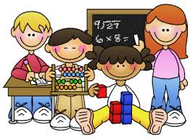
Orientaciones generales sobre el trabajo del pensamiento matemático.
Hatziri González
Diana Ramírez
Bryanda Flores
Sofía Elguezabal

Slide 2
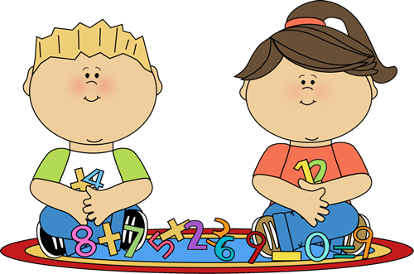
¿Cómo se debe de trabajar actividades de pensamiento matemático con los niños?
En los diversos textos analizados de Castro y Wenstein así como el PEP 2011, nos menciona que es fundamental:
Proponer actividades didácticas que lleven consigo la resolución de un problema.
Cada actividad debe tener 3 momentos principales:
Presentación de una situación problemática
Resolución de la solución
Presentación de Resultados

Slide 3
Pero ¿cómo trabajar con situaciones problemáticas respecto al pensamiento matemático?
Una opción que no pasa de moda es el juego; éste es una actividad espontánea que permite la búsqueda de soluciones.
El juego debe ser interesante y estimulante, con acciones que presenten un reto para los niños.
Tomando en cuenta que, debe estar pensado en cuestión a los posibilidades del niño, pues si “el conocimiento está alejado de las posibilidades del aluno, el cambio quedara bloqueado” Cesar Coll

Slide 4
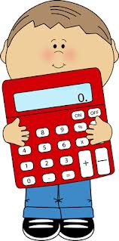
El uso de materiales
Los materiales a utilizar deben estar al alcance de los niños, evitando causar riesgo, pero no solo brindándoselos así de fácil, que éstos no solamente sean instrumentos sino herramientas que hagan la resolución del problema más fácil para los niños.

Slide 5
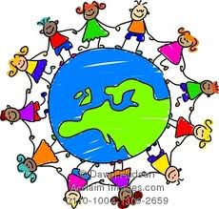
La atención a la diversidad. ¿Todos somos iguales?
Cabe mencionar que aunque todos los niños aprenden matemática de forma diferente, esto es mas enriquecedor para ellos.
Como educadora hay que proponer actividades colectivas en las que los pequeños intercambien opiniones y maneras de resolver problemas para que así su aprendizaje sea significativo.

Slide 6
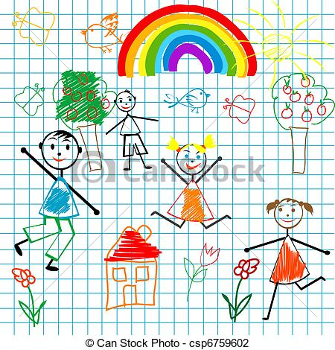
El error en las actividades matemáticas
Cuando los niños cometen un error, están aprendiendo, pues el ensayo-error es una forma de obtener conocimientos
Hay que proponer actividades en las que los pequeños den sus puntos de vista, enriquezcan y fortalezcan sus aprendizajes.
Así como un ambiente de confianza y seguridad en el que no teman equivocarse, y que sepan que juntos podemos llegar a la solución del problema.

